Slide 1

Duurzaamheidsplan
Petra de Braal
Hans de bruin
Jakob van berkel
Mark minderhoud
Algemene Commissie 17 mei 2016

Slide 2
Inhoud
Tot nu toe
Stakeholders
Raadfracties
Inhoud
Duurzaamheid
Proces
Veere Energieneutraal door Jakob van Berkel
Discussie
Vervolg proces

Slide 3
Tot nu toe
Startbijeenkomst Terra Maris
18 januari 2016
ruim 60 interviews met stakeholders
Varierend van burgers tot ondernemers en dorpsraden tot belangengroepen
Interviews door de HZ met de raadfracties
Raadplegen deskundige collega´s (gemeente Veere & Hogeschool Zeeland)

Slide 4
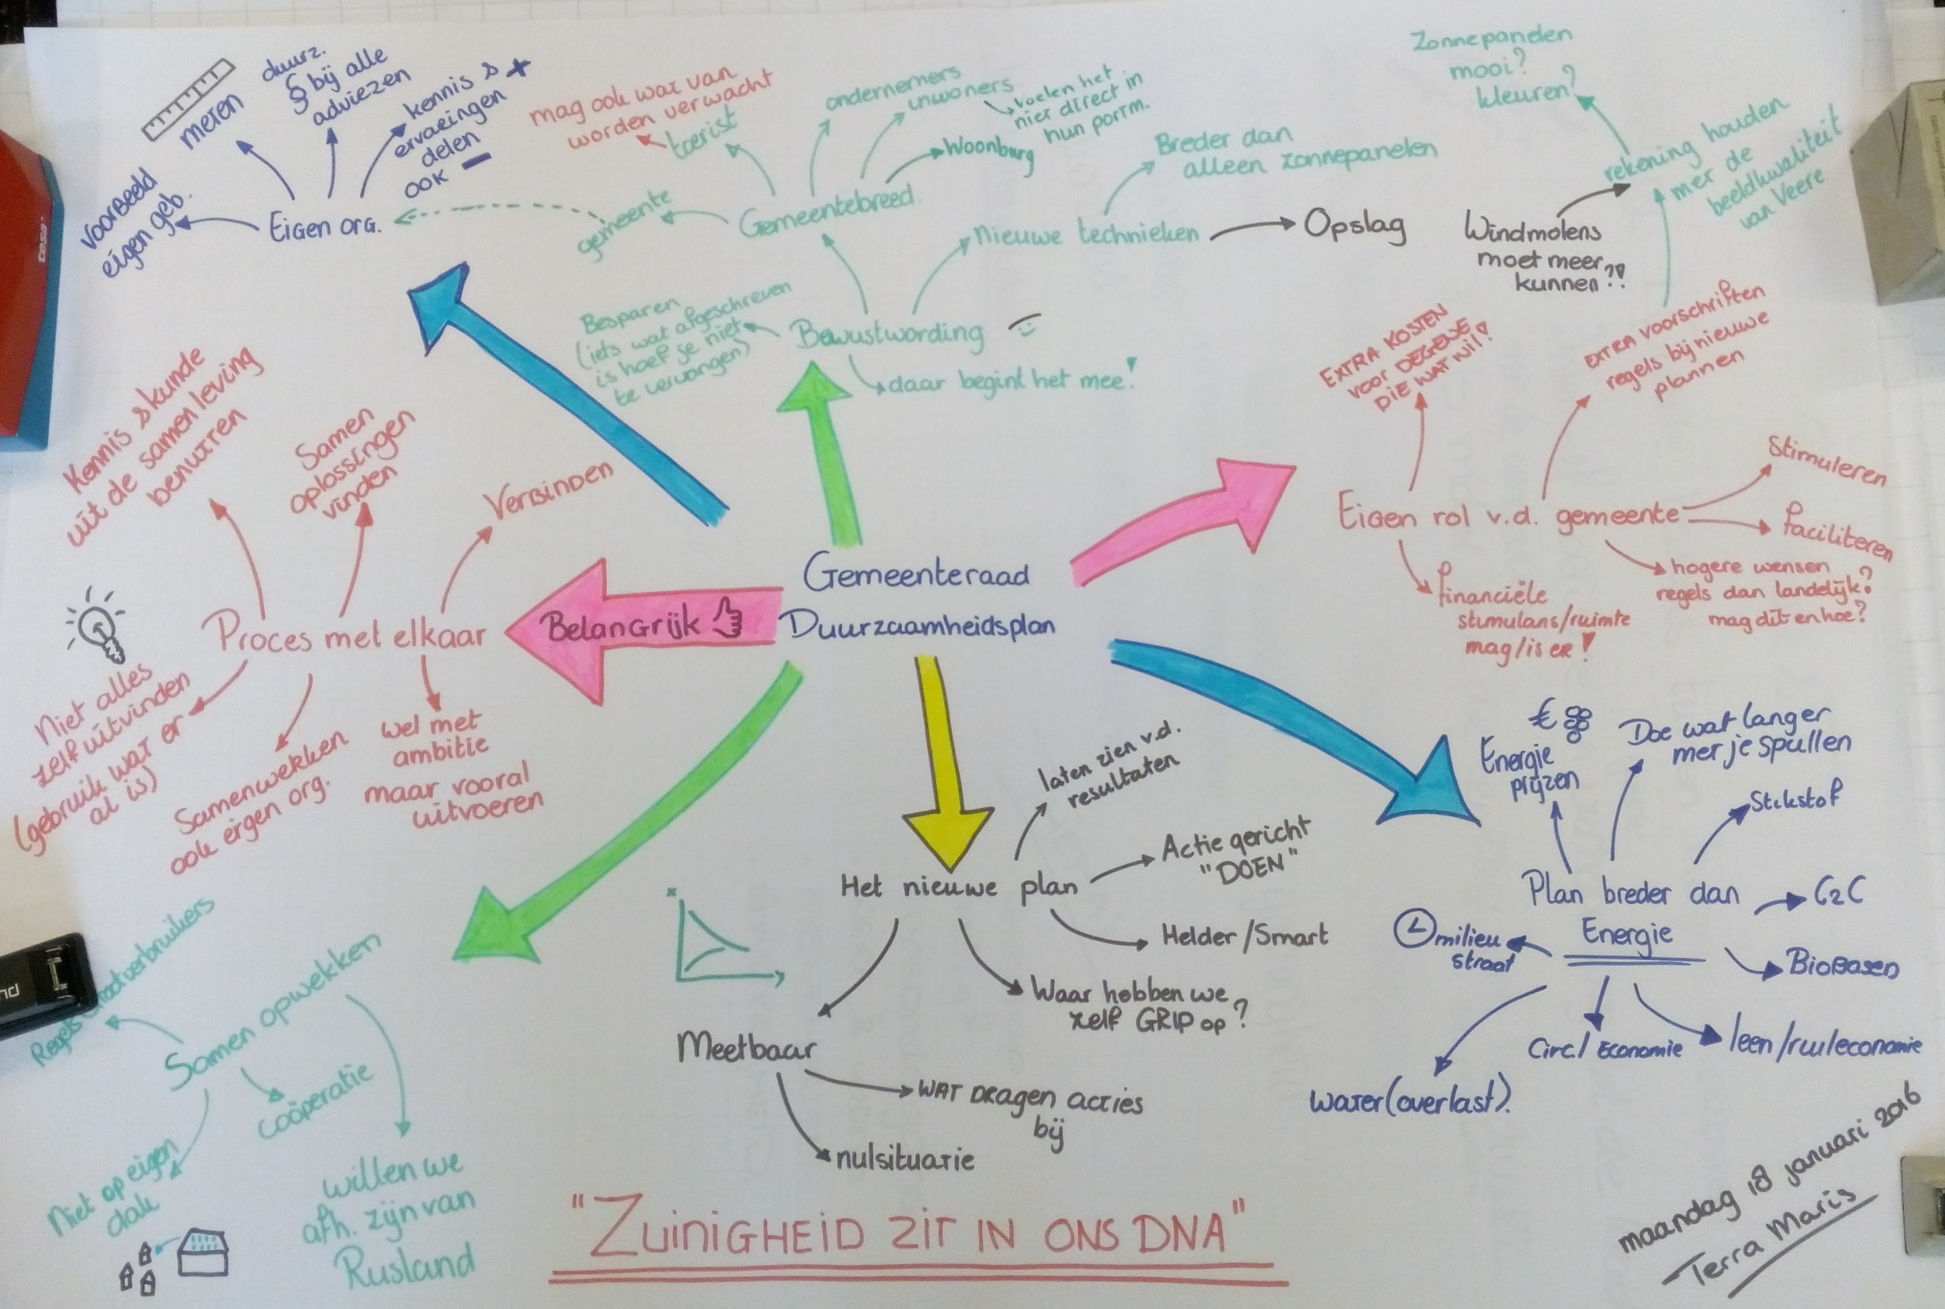

Slide 5
Stakeholders
Geen subsidies, maar co-financiering
Maak gebruik van de lokale kennis en kunde, is het niet aanwezig dan invliegen
Waarom wegbrengen als je het lokaal kunt oplossen
Verzamel de verhalen en deel ze!
Geef als gemeente goede voorbeeld.
Regels zijn nodig en goed, maar voorkom dat het een beperking wordt in een veranderende wereld!
Behouden van de aantrekkelijkheid van het Walcherse Landschap is ook duurzaam!
Kijken naar de gehele keten en niet alleen naar een schakel, samen moeten we het doen.
Met bewustwording/noodzaak is nog veel te halen zeker bij ondernemers!
Het leggen van verbindingen!

Slide 6
Raadfracties
kennis en kunde organiseren
concrete thema’s en concrete stappen
behoefte aan afwegingskader
duurzaamheid zit ook in de relatie met mensen
volhoudbaarheid / rentmeesterschap
voorbeeldfunctie (regierol en aanjaag subsidies)
doelstellingen SMART formuleren met nulmeting
goede ideeën uit de samenleving ondersteunen

Slide 7
Inhoud
Route 1: Een leefbare fysieke ruimte
Route 2: Duurzame mobiliteit
Route 3: Duurzaam recreatie en toerisme
Route 4: Duurzaam wonen
Route 5: Duurzame gemeentelijke organisatie
Route 6: Verantwoord waterbeheer
Route 7: Ondernemend Veere
Route 8: Energie neutraal
Route 9: Energieke samenleving
Route 10: Circulaire economie
Route 11: Governance
Rode draad door plan is
Bewustwording, communicatie en educatie

Slide 8
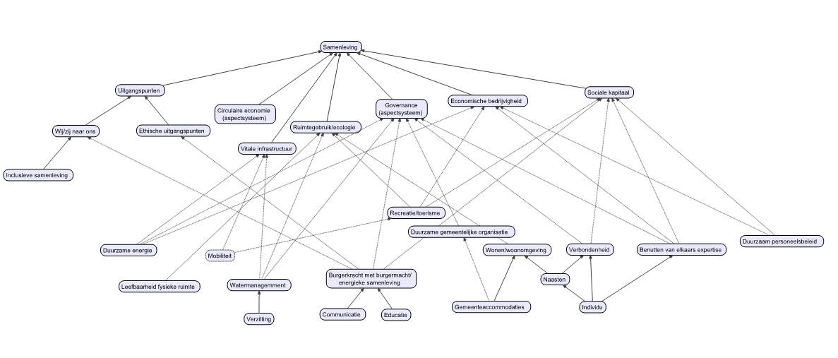

Slide 9
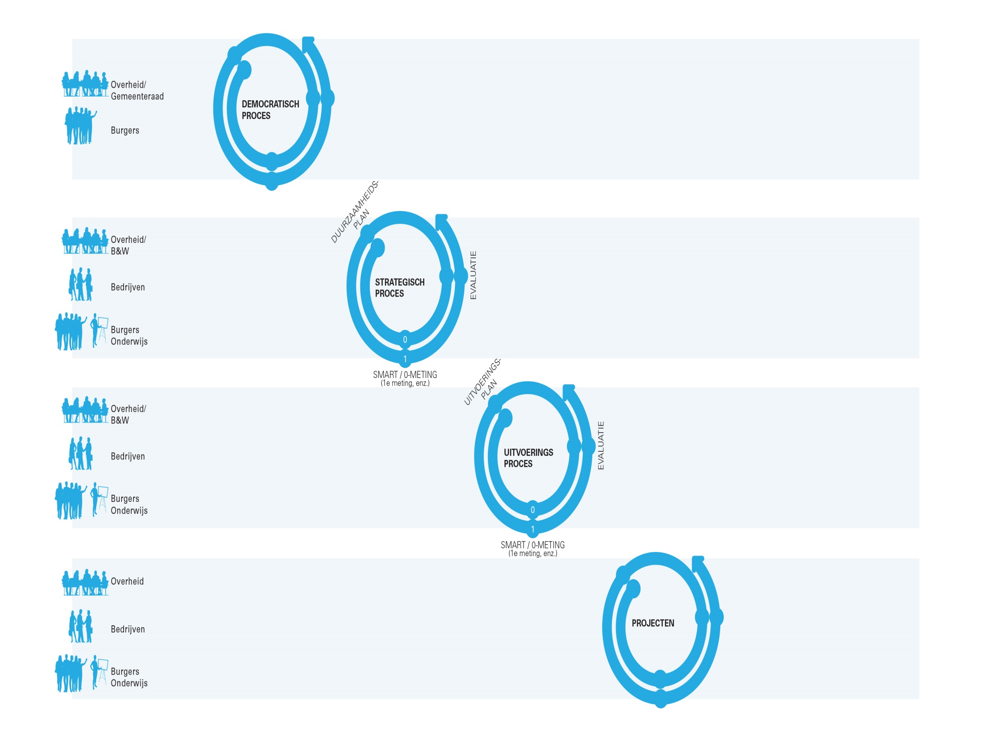

Slide 10
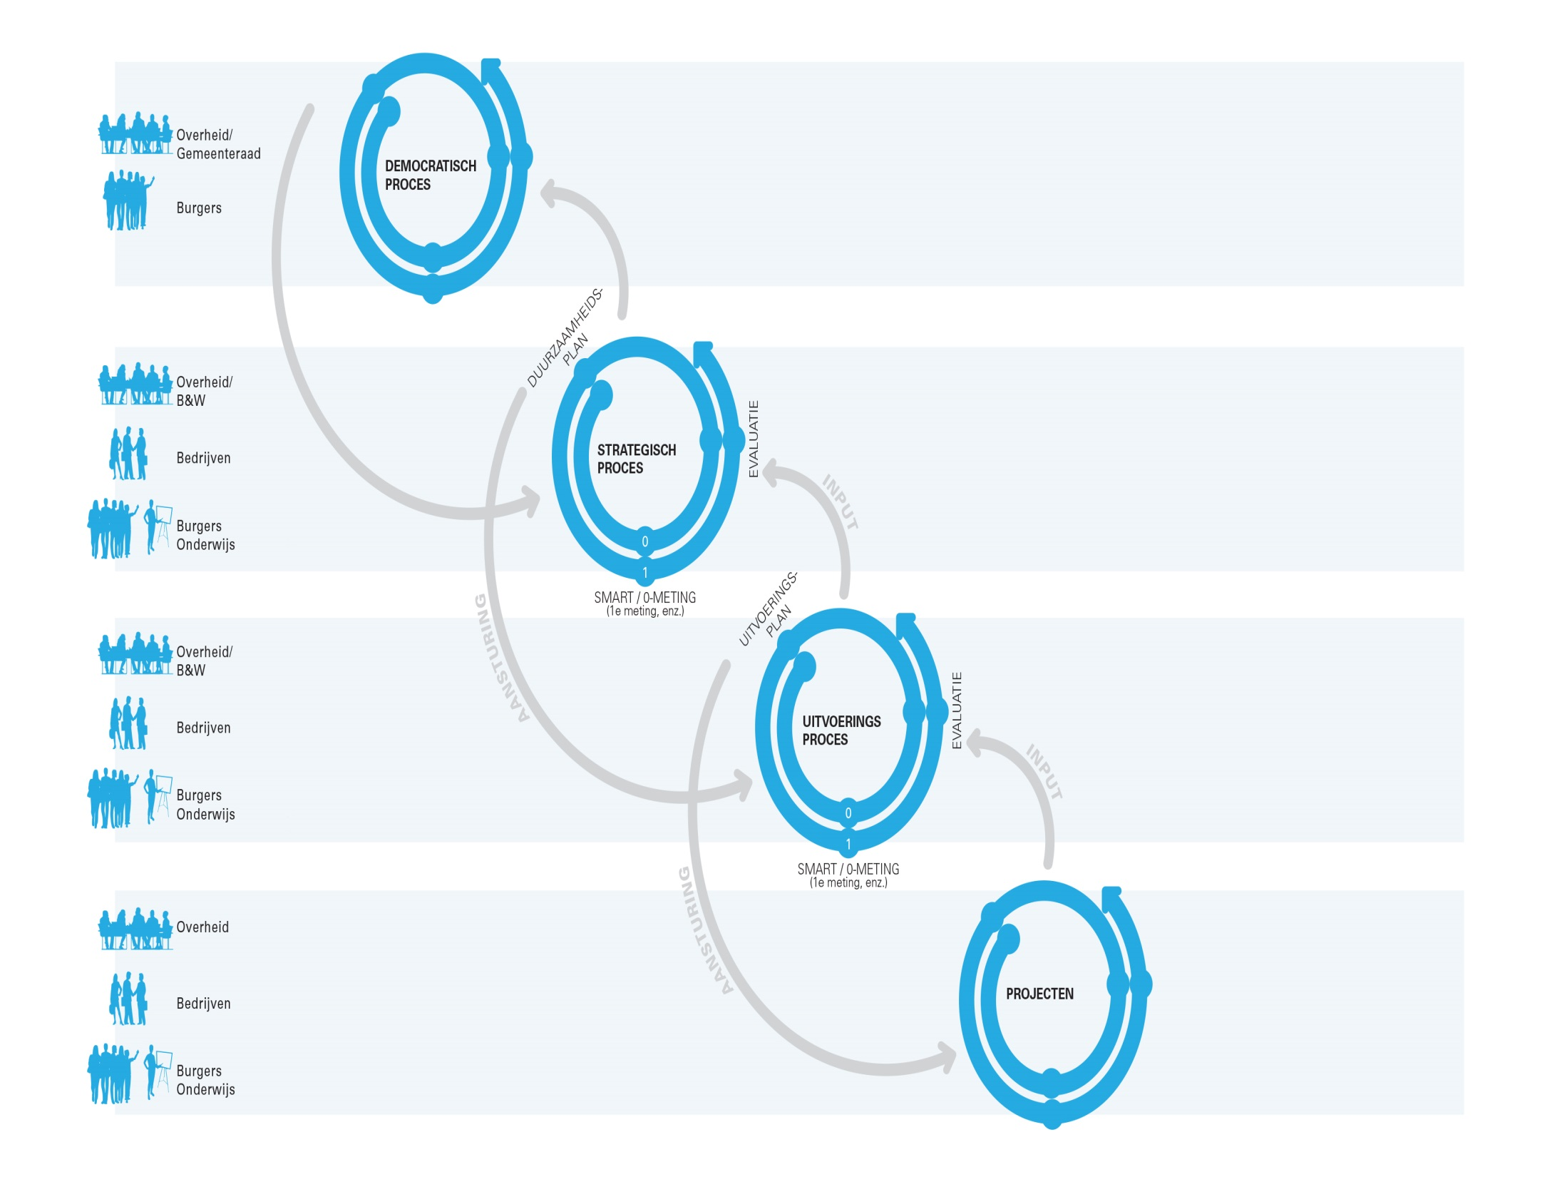

Slide 11
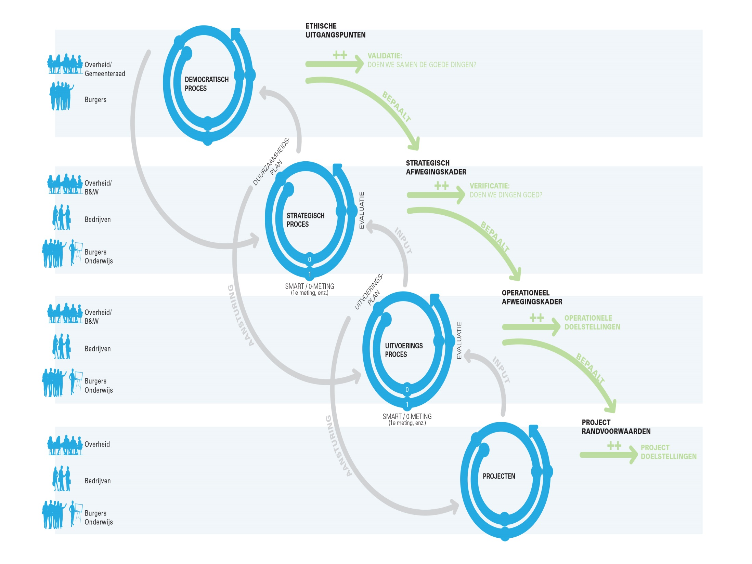

Slide 12
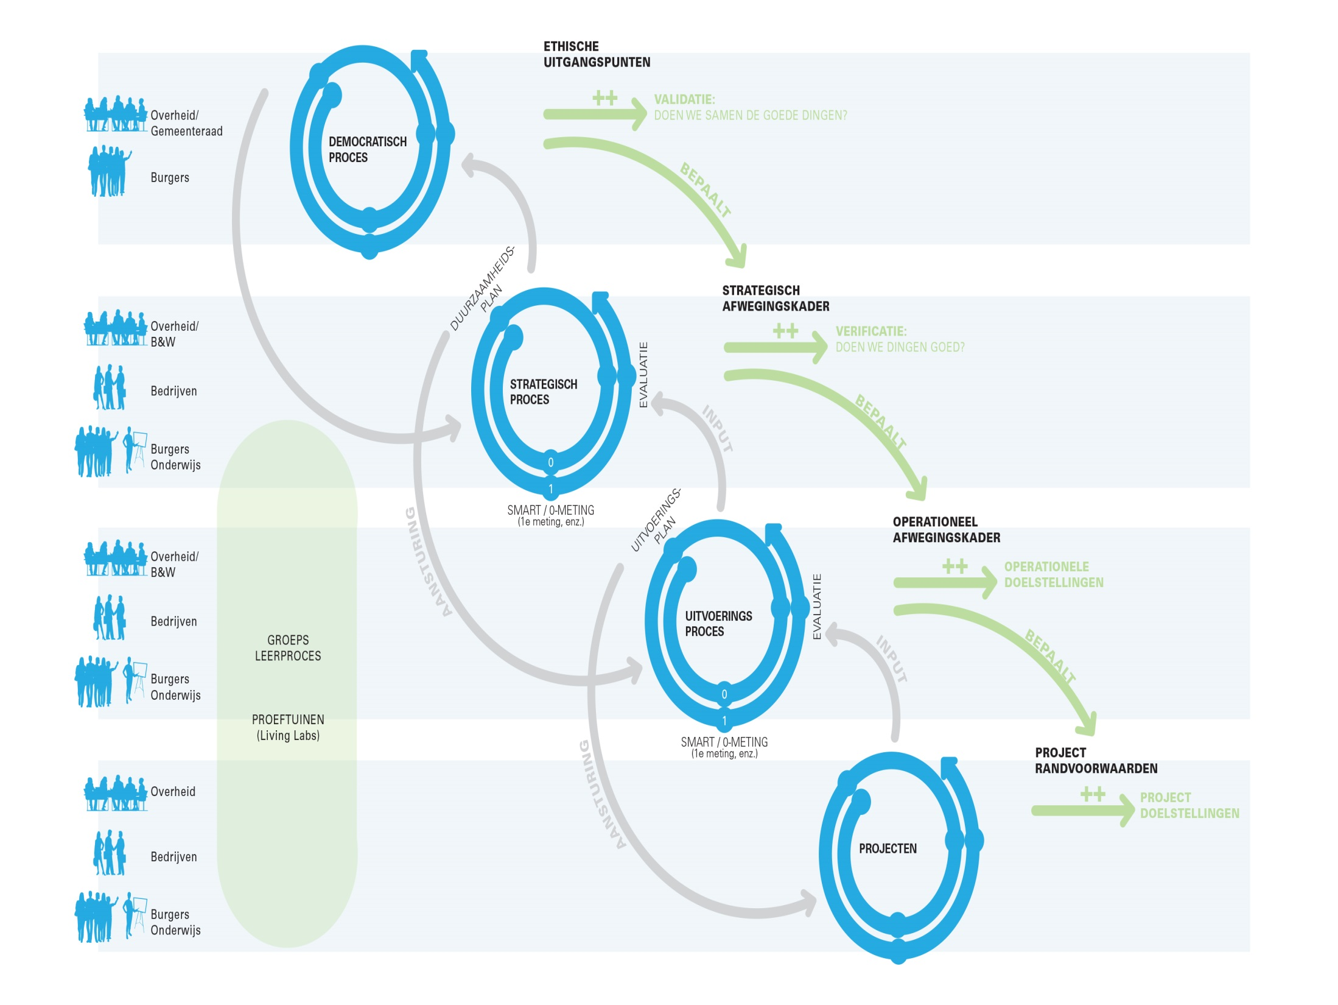

Slide 13
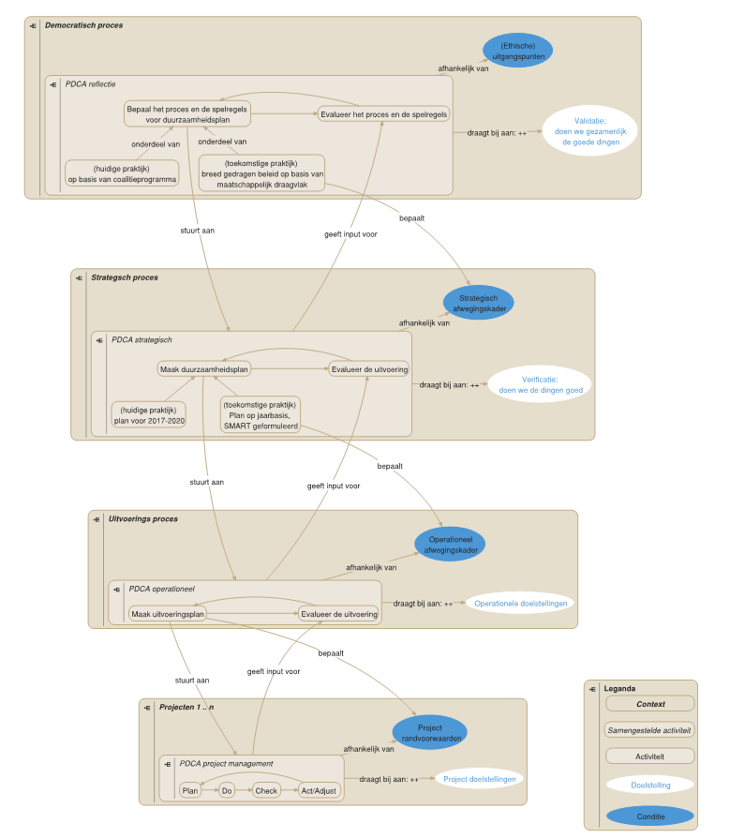

Slide 14
Duurzaamheid (begrip/definitie)
We zien een duurzame gemeente Veere als een leefbare en welvarende samenleving waarin iedereen begrip heeft en verantwoording voelt voor een duurzame samenleving. Het realiseren van verbondenheid voor nu en in de toekomst.
We willen tegelijkertijd duurzaam ontwikkelen. Hierbij geven we onze kwaliteit van leven nú op een manier vorm die geen al te grote druk legt op de mogelijkheden van een voldoende kwaliteit van leven van toekomstige generaties of van mensen elders in de wereld.
We zien een energie neutrale gemeente Veere als een gemeente die binnen de gemeentegrenzen minimaal evenveel energie opwekt als dat zij zelf verbruikt. Waarbij de opgewekte energie afkomstig is van hernieuwbare bronnen zoals zonne-, wind- en getijdenenergie. We zorgen hierbij dat we (eerst) zo veel mogelijk energie besparen.

Slide 15
Energie-neutraal Veere
DR. IR. J. van Berkel
HZ University of Applied Sciences

Slide 16
Vervolg proces
Concept beleid naar college (augustus)
Beleid ter inzage (september – oktober)
Opstellen uitvoeringsagenda 2017
Definitief beleid en agenda
College november
Commissie november
Raad december

